Slide 1
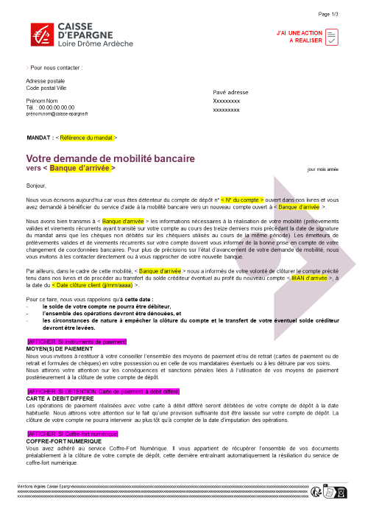
Mobilité Bancaire Réglementée Sortante (MBRS)
Des évolutions sont apportées au traitement de la Mobilité Bancaire Réglementée Sortante (MBRS) contenant une demande de clôture du compte de dépôt.
BANCARISATION
La réglementation relative à la Mobilité Bancaire Réglementée Sortante, quand elle est accompagnée d’une demande de clôture de compte, exige un traitement de cette clôture à J de la date indiquée dans le mandat.
Dès que la mobilité bancaire sortante est validée (délai de révocation de 5 jours ouvrés dépassé), un courrier d’information personnalisé est envoyé au client, de façon automatique.
Mobilité Sortante
  Ce courrier précise la suite qui sera donnée à la date de clôture du compte de dépôt demandée (clôture ou non clôture du compte) selon la situation connue à la date d’envoi du courrier,
  Le courrier fait mention des éléments impactants et des éléments bloquants la clôture du compte de dépôt,
  Le client est notifié par MSI si équipé de e-doc (ou par courrier postal, le cas échéant).
    Eléments impactants
    Instruments de paiement non restitués
    Carte à Débit Différé (compte à clore le lendemain du prélèvement de l’encours DD)
    Coffre Fort Numérique
    Plan Epargne Logement
    Assurance Prévoyance
    Assurance Vie
    Compte à terme
    Eléments bloquants
    Solde débiteur
    Blocage de provision pour chèque
    Saisie – ATD
    Contentieux
    Crédit immo ou conso (dont le compte de prélèvement est toujours le compte objet de la demande de clôture)
    Compte Titres Ordinaire
    Parts Sociales
    Coffre fort physique
En présence uniquement d’éléments impactants, le compte devra être clos, même si le client n’a pas fait les démarches décrites dans le courrier
Si le client ne se manifeste pas pour résoudre une de ces actions, le compte de dépôt ne pourra être clos.
Mandat de mobilité et GERC seront clos automatiquement.

Slide 2




Mobilité Bancaire Réglementée Sortante (MBRS)
Si les éléments énumérés dans le courrier sont encore bloquants au jour de la clôture précisée dans le mandat, le mandat de mobilité et l’évènement GERC seront clôturés en automatique. La clôture du compte ne sera pas effectuée. Par la suite, si le client réitère son souhait de clôturer son compte, il devra faire une demande en direct (hors mobilité).
Si les éléments énumérés dans le courrier sont régularisés, le clôture du compte sera à effectuer.
  Cf support « Solutions de remédiation », présent dans pour réaliser les actes attendus.
Je tente de convaincre mon client de renoncer à la mobilité bancaire sortante, dès l’apparition de l’évènement GERC « Mob départ – Flux en instance de départ »
  J’y parviens : je lui fais signer le mandat de révocation sous 5 jours ouvrés et je saisis un CR pour traiter la GERC.
  , la mobilité sortante est annulée suite à la décision du client qui reste à la CEGEE !
Je n’ai pas réussi à défendre la mobilité sortante, mais le client souhaite finalement conserver son compte de dépôt en CEGEE, avant la date inscrite dans le mandat.
  Je clôture le dossier de mobilité et je saisis un CR pour traiter l’évènement GERC « Mob départ – clôture cdd à traiter ». L’opportunité prioritaire apparaît à J-20 de la date de traitement attendue.
  En l’absence de situation bloquante, si je ne clôture pas le dossier de mobilité, la cellule Mobilité Bancaire Sortante, procédera à la clôture du compte.
    Sans clôture du mandat, la clôture du compte sera traitée par la cellule Mobilité, sans connaissance des actes réalisés en agence.
BANCARISATION
CONCRETEMENT, JE FAIS QUOI ?
Mobilité Sortante
Retrouvez tous les outils, process de traitement, infos brief
et le modèle de courrier client de la MBRS .

